Slide 1
LEZIONE DEL 09/03/2020
SECONDA PARTE

Slide 2
IL PROBLEMA CHE STIAMO ANALIZZANDO E’
IL SEGUENTE: DETERMINARE LA POSIZIONE DELLA TERNA
SOLIDALE S RISPETTO ALLA TERNA FISSA Σ

Slide 3
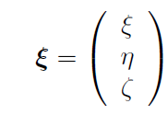
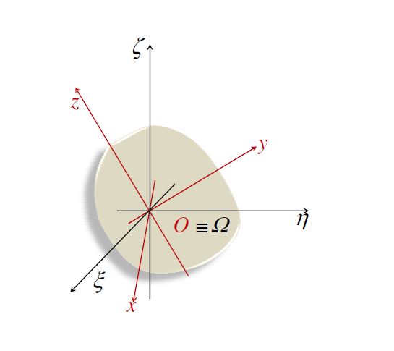
Le coordinate del generico punto P ∈ B, saranno dunque espresse sia dalla terna terna ξ ∈ R³ che dalla terna x ∈ R³
Il problema che analizziamo è determinare la relazione che sussiste fra le due terne.

Slide 4
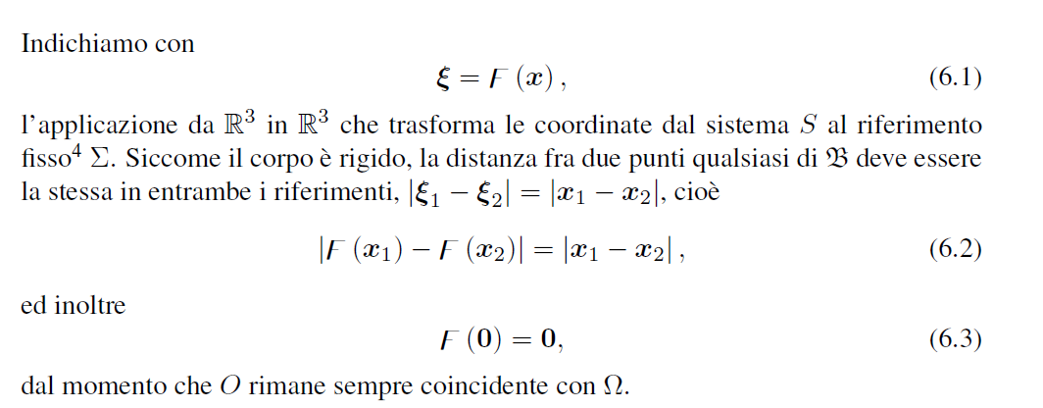
Definizione Un’applicazione F da R³ in R³, che verifica le (6.2) e (6.3), si dice isometria ortogonale.

Slide 6
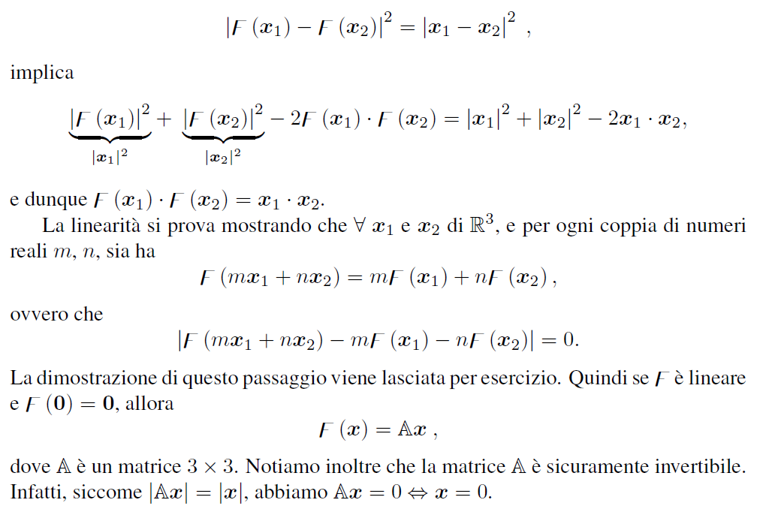
DIMOSTRAZIONE
E’ facile provare che l’isometria F conserva il prodotto scalare. Infatti

Slide 7
Per la dimostrazione del punto 2, ovvero
si rimanda al paragrafo 1.3 Trasformazioni di basi ortonormali.
Infine

